Slide 1
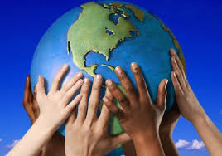
LA GIUSTIZIA SOCIALE
Per vivere insieme bisogna seguire la legge morale della giustizia.
Ma che cos'è la giustizia?

Slide 2
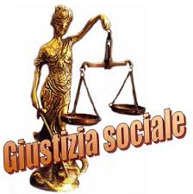
La Giustizia è quella qualità che ci fa mostrare rispetto per i diritti degli altri, è quel valore che ci fa agire secondo bontà e verità.
Tuttavia, con la parola giustizia si intende pure il potere di tutelare i diritti su qualcuno di ascoltare le sue richieste accordandogli ciò che è giusto.

Slide 3
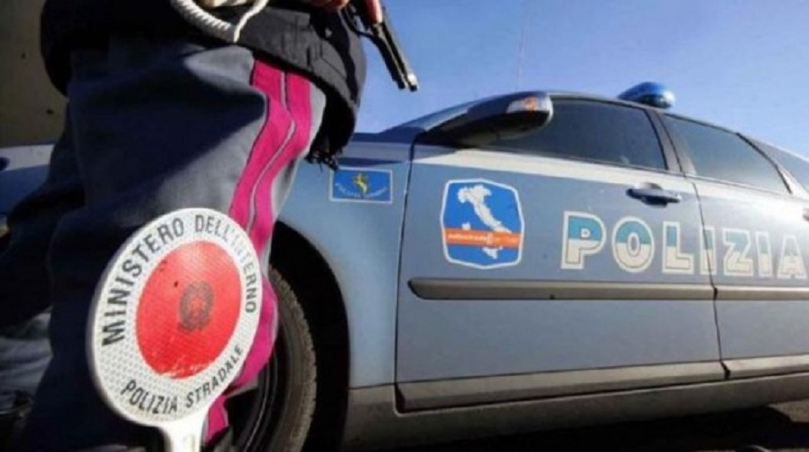
In genere ci adeguiamo alla giustizia quando ci comportiamo in conformità alle regole e alle norme.

Slide 4
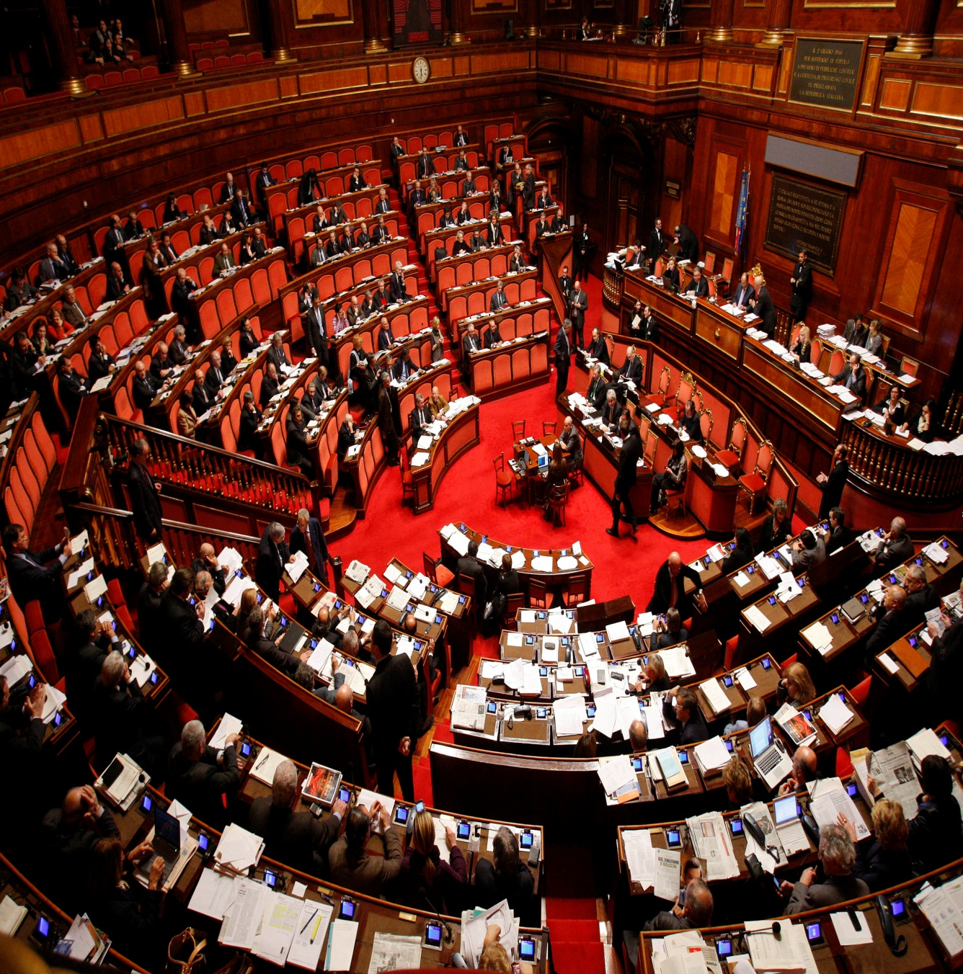
Chi ha la responsabilità di governare uno Stato deve sempre ricordare che esistono alcune categorie di cittadini che, a causa delle loro condizioni personali, hanno bisogno di ricevere più degli altri.
ARTICOLO 38 DELLA COSTITUZIONE DELLA REPUBBLICA ITALIANA

Slide 5
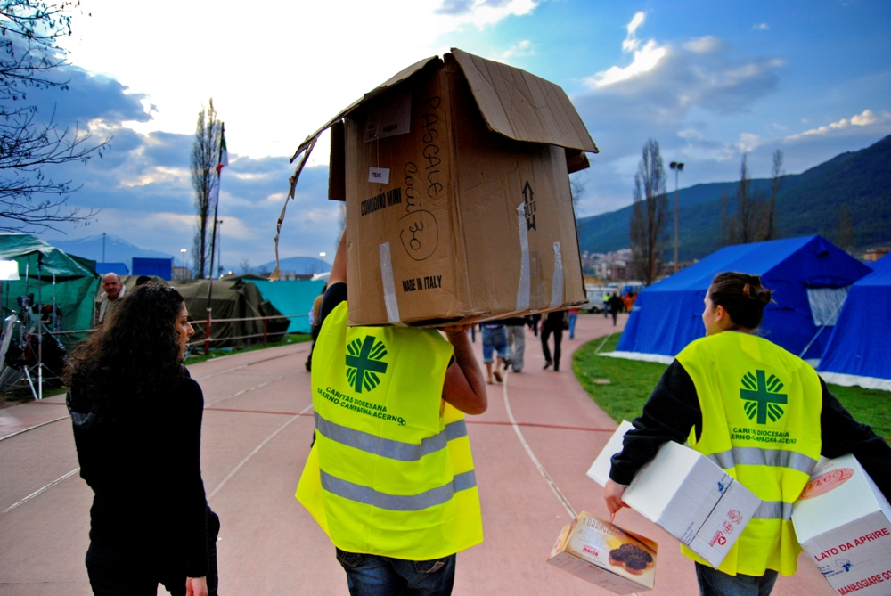
Perciò in una società civile l'assistenza ai cittadini bisognosi non può restare un'opera da affidare a molte o poche persone generose, ma è un obbligo dello Stato.
Notes:
5

Slide 6
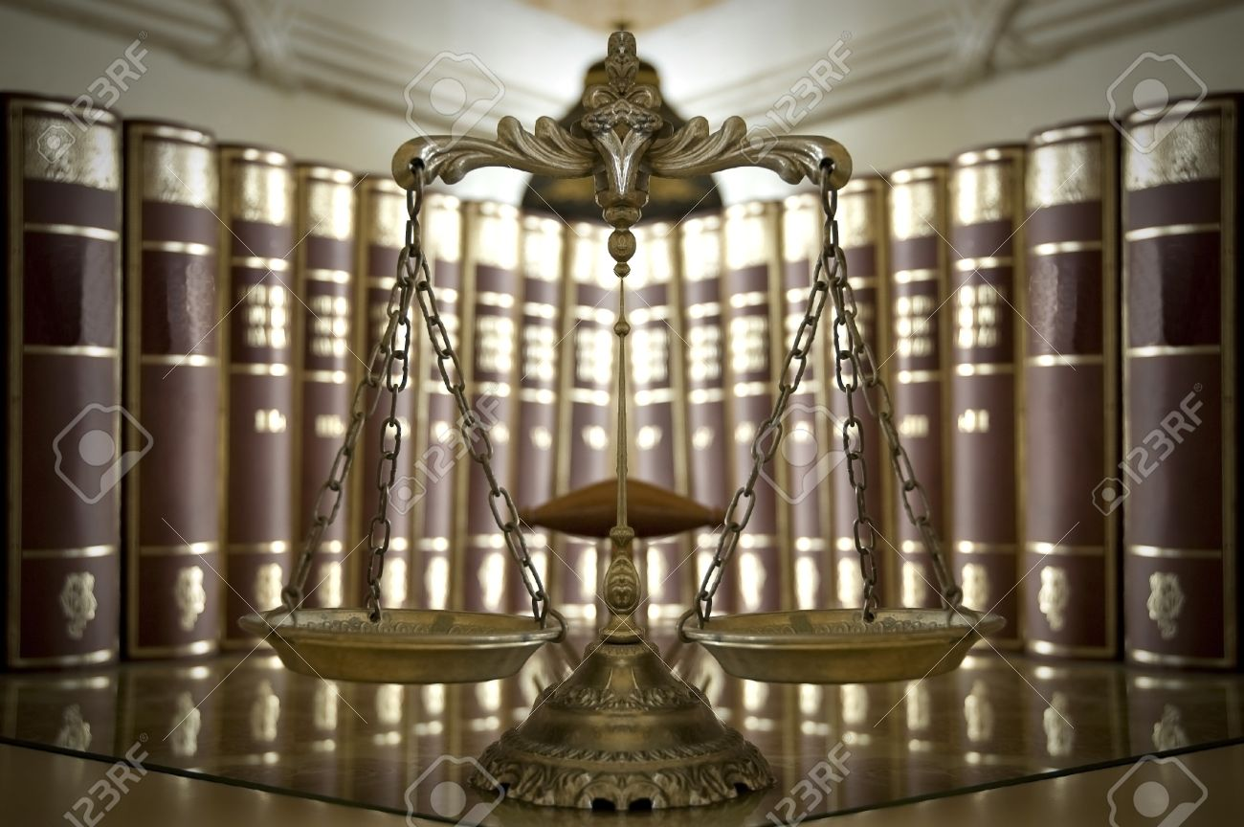
Per essere veri cittadini del mondo dobbiamo:
diventare stranieri in patria ;
essere aperti al confronto per migliorare se stessi ed in
qualche modo il mondo in cui si vive.
apprendere la storia perché solo con la valorizzazione della cultura si può pensare a fondare un’autentica democrazia.
essere preparati ad esercitare il senso critico
vedere le situazioni da punti di vista differenti

Slide 7
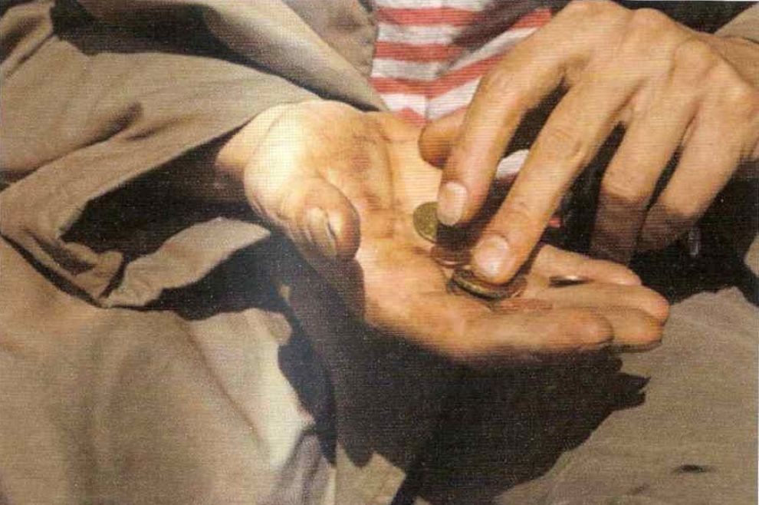
Ma la viviamo la giustizia sociale?

Slide 8
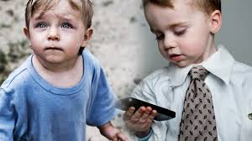
ANCHE NEI PAESI AD ALTO REDDITO CI SONO FORTI DISUGUAGLIANZE.
https://www.youtube.com/watch?v=xCclkFrggKM
https://www.youtube.com/watch?v=J7rPfWLu3-0

Slide 9
VIVERE IN UNA CASA DIGNITOSA NON E' UN DIRITTO RICONOSCIUTO PER TUTTI

Slide 10
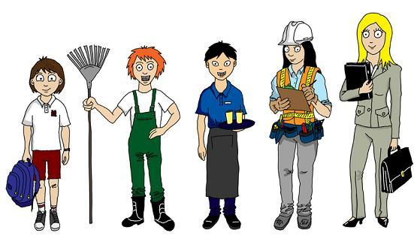
IN ITALIA L'ART.1 DELLA COSTITUZIONE NON E' ANCORA ATTUATO

Slide 11
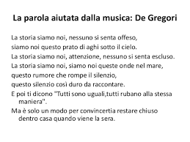

Slide 12
«CHI SPONTANEAMENTE, SENZA ESSERVI COSTRETTO, SI COMPORTA CON GIUSTIZIA, NON SARA' INFELICE, NE' MAI LO COGLIERA' TALE ROVINA»
ESCHILO

